Slide 1
2023 Presencial
3º Congresso Internacional de
Fisiatria em Pequenos Animais
03 e 04 de Março 2023

Slide 2
2023 Presencial
Assista a explicação do cronograma clicando no link: https://youtu.be/eX1ApuwUuhc

Slide 3
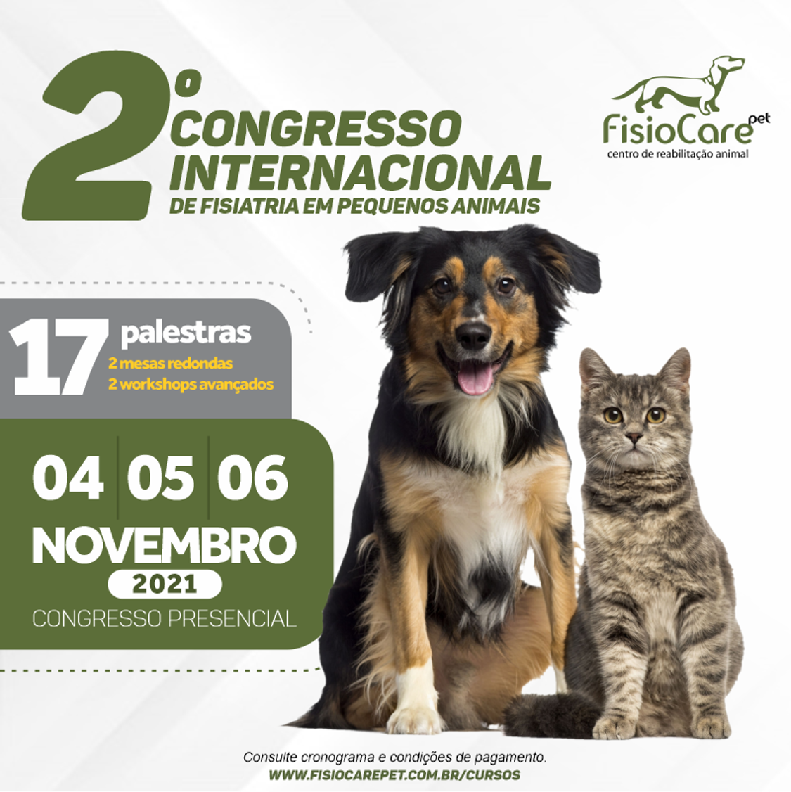
Histórico dos Congressos Internacionais
Em 2020 tivemos nosso primeiro congresso internacional de fisiatria veterinária, que foi online.
E mesmo em um ano de pandemia, com tantas adversidades, realizamos o maior congresso internacional da história, contando com 1724 alunos, de 22 nacionalidades diferentes, de 4 continentes.
Em 2021 realizamos nosso 1º congresso presencial e mesmo na pandemia tivemos 332 inscritos.

Slide 4
Palestrantes do 3º Congresso Internacional da Fisio Care Pet
Ronaldo Casimiro da Costa (EUA)
Darryl Millis (EUA)
Stella Sakata
Marcella Sanches
Carla Marzulli
Ariele Schreiner
Ângela Martins (Portugal)
Renata Diniz (Espanha)
Nivea Veturiano
Flavia Vassalo
Renata Tesser
Ricardo S. Lopes

Slide 5
3º Congresso Internacional da Fisio Care Pet
Palestrante: Prof. Ms. Esp. Stella Sakata
Médica Veterinária que atua na área reabilitação desde 2001.
Mestre pela UNESP - Botucatu com tema em fisiatria com exercícios de alta intensidade e Plataforma Vibratória.
Especialista em Fisioterapia e Ortopedia - UNIP
Board Member the Veterinary Hyperbaric Association- USA.
Coordenadora do Curso de Pós Graduação em Fisioterapia, Fisiatria e Reabilitação Veterinária da Faculdade Qualittas.
Proprietária e Diretora Cínica da Rede de Fisioterapia e Reabilitação Veterinária – StellaFisioVet
Palestra: Novidades e discussão de protocolos de magnetoterapia

Slide 6
3º Congresso Internacional da Fisio Care Pet
Palestrante: Prof. Ms. Esp. Marcella Sanches
Pós-Graduada em Acupuntura Veterinária pelo Instituto Bioethicus.
Certificação Internacional em Reabilitação Física, pela Universidade do Tennessee - CCRP
Mestrado em Ciências da Saúde pela UNIFESP
Proprietária e responsável pela Reabilita Animal, Centro de Reabilitação Veterinária e Acupuntura em Santos-SP
Coordenadora da Pós-graduação de Fisiatria e Reabilitação Física Veterinária do IEP Ranvier.
Palestra: Como escolher os melhores protocolos
de eletroterapia: discussão de casos

Slide 7
3º Congresso Internacional da Fisio Care Pet
Palestrante: Prof. Esp. Nivea Veturiano
Formação em Neurologia Veterinária
Certificada em Fisiatria Veterinária pela Fisio Care Pet Cursos
Pós Graduação em Acupuntura Veterinária pelo Instituto Bioethicus
Sócia Proprietária da franquia Fisio Care Pet São José dos Campo
Palestra: Reabilitação em filhotes: afinal o que podemos ou não utilizar?

Slide 8
3º Congresso Internacional da Fisio Care Pet
Palestrante: Prof. Esp. Ricardo S. Lopes
CEO da Fisio Care Pet
Autor do livro Fisiatria em Pequenos animais
Pós-graduado em Ortopedia pela USP
Presidente da ANFIVET (2019-22)
Palestras: Laser em pacientes neoplásicos: posso ou não utilizar?
Os verdadeiros exercícios proprioceptivos.
Como otimizar seus resultados através do correto treino de marcha

Slide 9
3º Congresso Internacional da Fisio Care Pet
Palestrante: Prof. Dr. CCRP Renata Diniz
Mestre pela UNESP Botucatu
Doutoranda pela Universidat de les llles Balears
Certificada em Fisioterapia Veterinária pela CCRP, Tennessee University, EUA
Professora - Instrutora na Europa e América do Sul do CCRP
Vice presidente da Associação Ibero Americana de Fisiatría Veterinaria ( AIFISVET)
Autora do Livro Fisiatria em Pequenos Animais
Palestra: Uso da radiofrequência em casos agudos e crônicos
Palestra gravada com respostas ao vivo

Slide 10
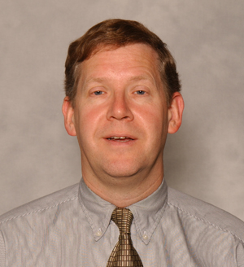
3º Congresso Internacional da Fisio Care Pet
Palestrante: Prof. Dr. Darryl Millis
Professor de Cirurgia Ortopédica, Faculdade de Medicina Veterinária, Universidade do Tennessee, Knoxville
Professor Clínico Adjunto do Departamento de Fisioterapia da Universidade do Tennessee
Publicou em várias revistas veterinárias revisadas por pares e é co-editor dos livros Canine Rehabilitation and Physical Therapy e Essential Facts of Physiotherapy in Dogs and Cats
Palestra: Fisioterapia pré-operatória: o que devemos fazer?
Palestra gravada, legendada e com respostas ao vivo

Slide 11
3º Congresso Internacional da Fisio Care Pet
Palestrante: Prof. Ms. Flávia Vassalo
Mestrado em Biotecnologia Animal pela UNESP Botucatu
Especialização em Fisioterapia e Acupuntura pelo Instituto Bioethicus
Coordenadora da pós graduação de Fisioterapia do Instituto Bioethicus
Conselheira da Associação Nacional de Fisioterapia Veterinária
Sócia proprietária da clínica Réhabiliter Vet
Palestra: Reabilitação de complicações pós-operatórias de luxação de patela

Slide 12
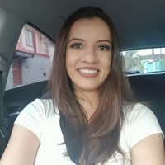
3º Congresso Internacional da Fisio Care Pet
Palestrante: Prof. Renata Tesser
Médica Veterinária responsável pelo serviço de fisioterapia e acupuntura da Anhembi-Morumbi (UAM)
Especialização em Acupuntura Veterinária pelo Instituto Bioethicus
Especialização em Fisioterapia Veterinária pelo Instituto Bioethiucs
Mestranda em Hospitalidade pela UAM
Palestra: Reabilitação de complicações pós-operatórias de quadril

Slide 13
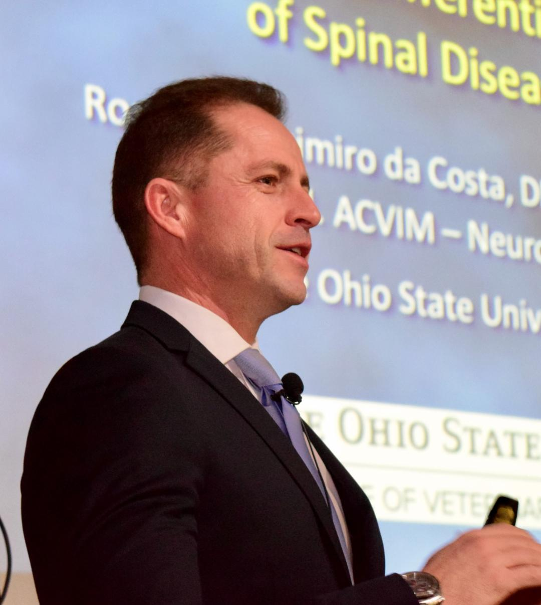
3º Congresso Internacional da Fisio Care Pet
Palestrante: Prof. Ronaldo Casimiro da Costa,
DMV, MSc, PhD, Dipl. ACVIM – Neurology (EUA
Professor Titular e Chefe do Serviço de Neurologia e Neurocirurgia Veterinária da The Ohio State University em Columbus, Ohio, EUA.
Recipiente de mais de 30 prêmios por excelência didática, acadêmica e em pesquisa nos Estados Unidos, Canadá, e Brasil.
Recipiente dos Prêmios de Melhor Professor da Graduação e Pós-graduação na Faculdade de Medicina Veterinária da Ohio State University, EUA
Finalista na seleção do Prêmio de melhor Professor de Medicina Veterinária dos EUA

Slide 14
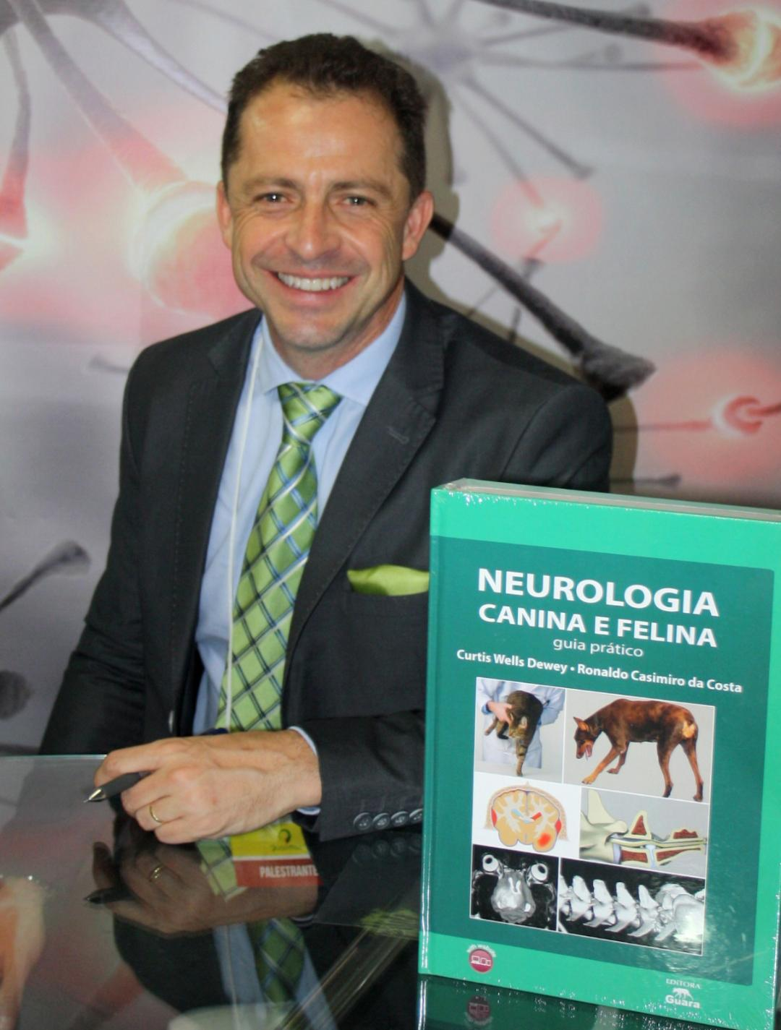
3º Congresso Internacional da Fisio Care Pet
Palestrante: Prof. Ronaldo Casimiro da Costa,
DMV, MSc, PhD, Dipl. ACVIM – Neurology
Co-editor do maior livro de neurologia veterinária da atualidade A Practical Guide to Canine and Feline Neurology
Dewey & da Costa,
Presidente da Associação Brasileira de Neurologia Veterinária
Editor da Seção de Neurologia dos livros,Ettinger, Feldman e Cote, Textbook ofVeterinary Internal Medicine (8ª e 9ª edições) e do Kirk’s Current Veterinary Therapy, 16ª ed., 2022 e Veterinary Clinics of North America – Small Animal Practice sobre Doenças vértebro-medulares publicado em 2010.

Slide 15
3º Congresso Internacional da Fisio Care Pet
Palestras presenciais do Prof. Ronaldo Casimiro
da Costa, DMV, MSc, PhD, Dipl. ACVIM – Neurology
Vamos entender realmente o que é a síndrome da cauda equina!
Quais as opções terapêuticas para o tratamento da síndrome da cauda equina?
Novidades sobre a extrusão do disco intervertebral
Doenças neuromusculares em gatos

Slide 16
3º Congresso Internacional da Fisio Care Pet
Palestras presenciais do Prof. Ronaldo Casimiro
da Costa, DMV, MSc, PhD, Dipl. ACVIM – Neurology
Nem todas hérnias discais agudas são extrusões!
Entendendo as novas formas e porque normalmente não tem indicação cirúrgica!
Neuropatias periferias: Muito mais frequentes do que você imagina
Mielopatia Degenerativa: expectativa e realidade no diagnóstico e tratamento

Slide 17
3º Congresso Internacional da Fisio Care Pet
Palestrante: Prof. Carla Marzulli
Pós Graduada em Ortopedia pela USP Pós Graduada em Acupuntura Veterinária – Quallitas
Formação em Ozonioterapia Pós Graduada em Acupuntura Bioenergetica CIAMO
Certificada em Fisioterapia Veterinária pela Fisio Care Pet
Responsável pela setor de acupuntura, fisioterapia e ozonioterapia da Fisio care pet – Unidades Sede Moema e Alphaville
Palestra: Tratamento integrativo na reabilitação das sequelas de cinomose

Slide 18
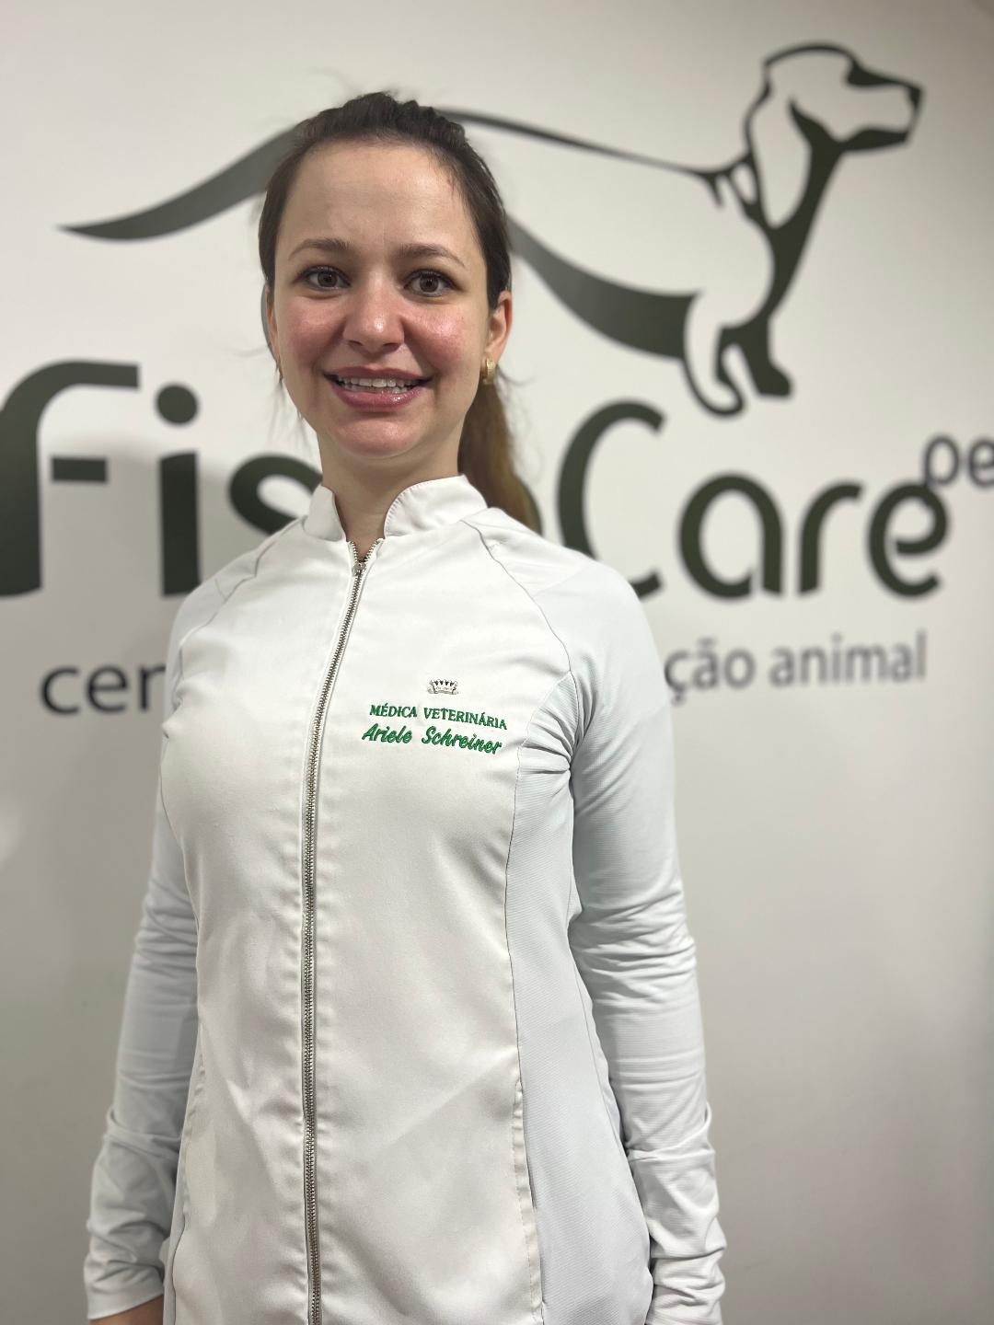
3º Congresso Internacional da Fisio Care Pet
Palestrante: Prof. Esp. Ariele Schreiner
Formação em Fisioterapia, Ortopedia e Ozonioterapia
Pós-graduada em Acupuntura Veterinária
Pós-graduanda em Neurologia Veterinária UFAPE
Certificada em Fisioterapia Veterinária pela Fisio Care Pet
Responsável pelo treinamento técnico dos franqueados Fisio Care Pet
Responsável pelas unidades Sede e Jardins
Palestra: Me indicaram como hérnia de disco mas não era. Discussão sobre diagnóstico e protocolos

Slide 19
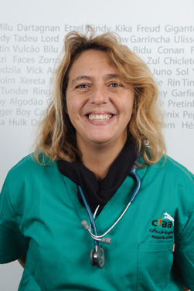
3º Congresso Internacional da Fisio Care Pet
Palestrante: Prof. Ms. Angela Martins
Diretora Clínica do Hospital Veterinário da Arrábida Formação específica em fisioterapia e reabilitação animal com curso da ESAVS de Rehabilitation and Physiotherapy of Small Animals (Áustria) Professora convidada na Universidade Lusófona
Mestre da Especialidade de Medicina Física e Reabilitação Animal
Palestras: Modulação do sistema nervoso por estimulação elétrica transcutânea
Como e quanto a Fampyra pode aumentar as
chances do seu paciente voltar a andar?
Palestras gravadas com respostas ao vivo

Slide 20
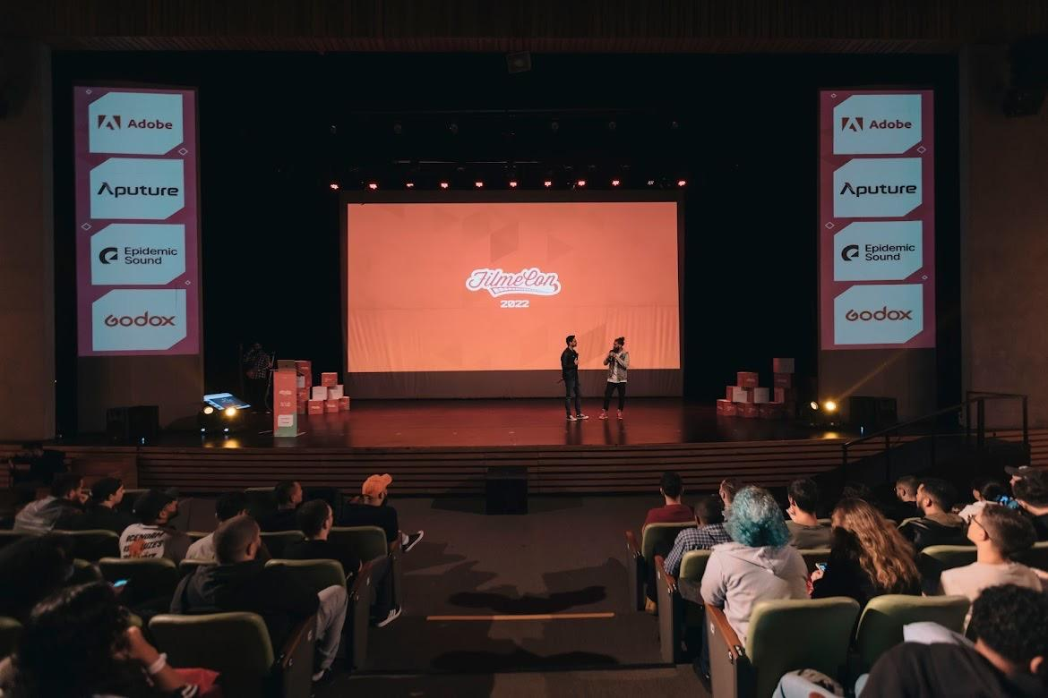
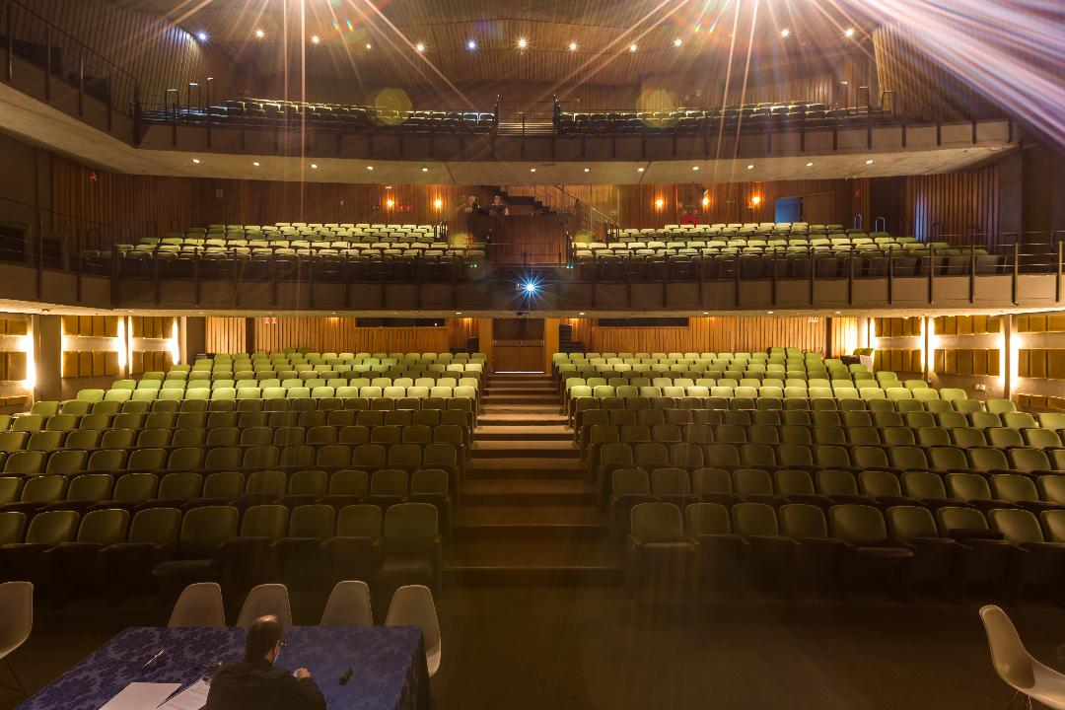
Local Teatro Gamaro Anhembi-Morumbi (SP)
Sexta, dia 03/03, das 08:00 as 20:00
Sábado, dia 04/03, das 08:00 ás 18:30

Slide 21
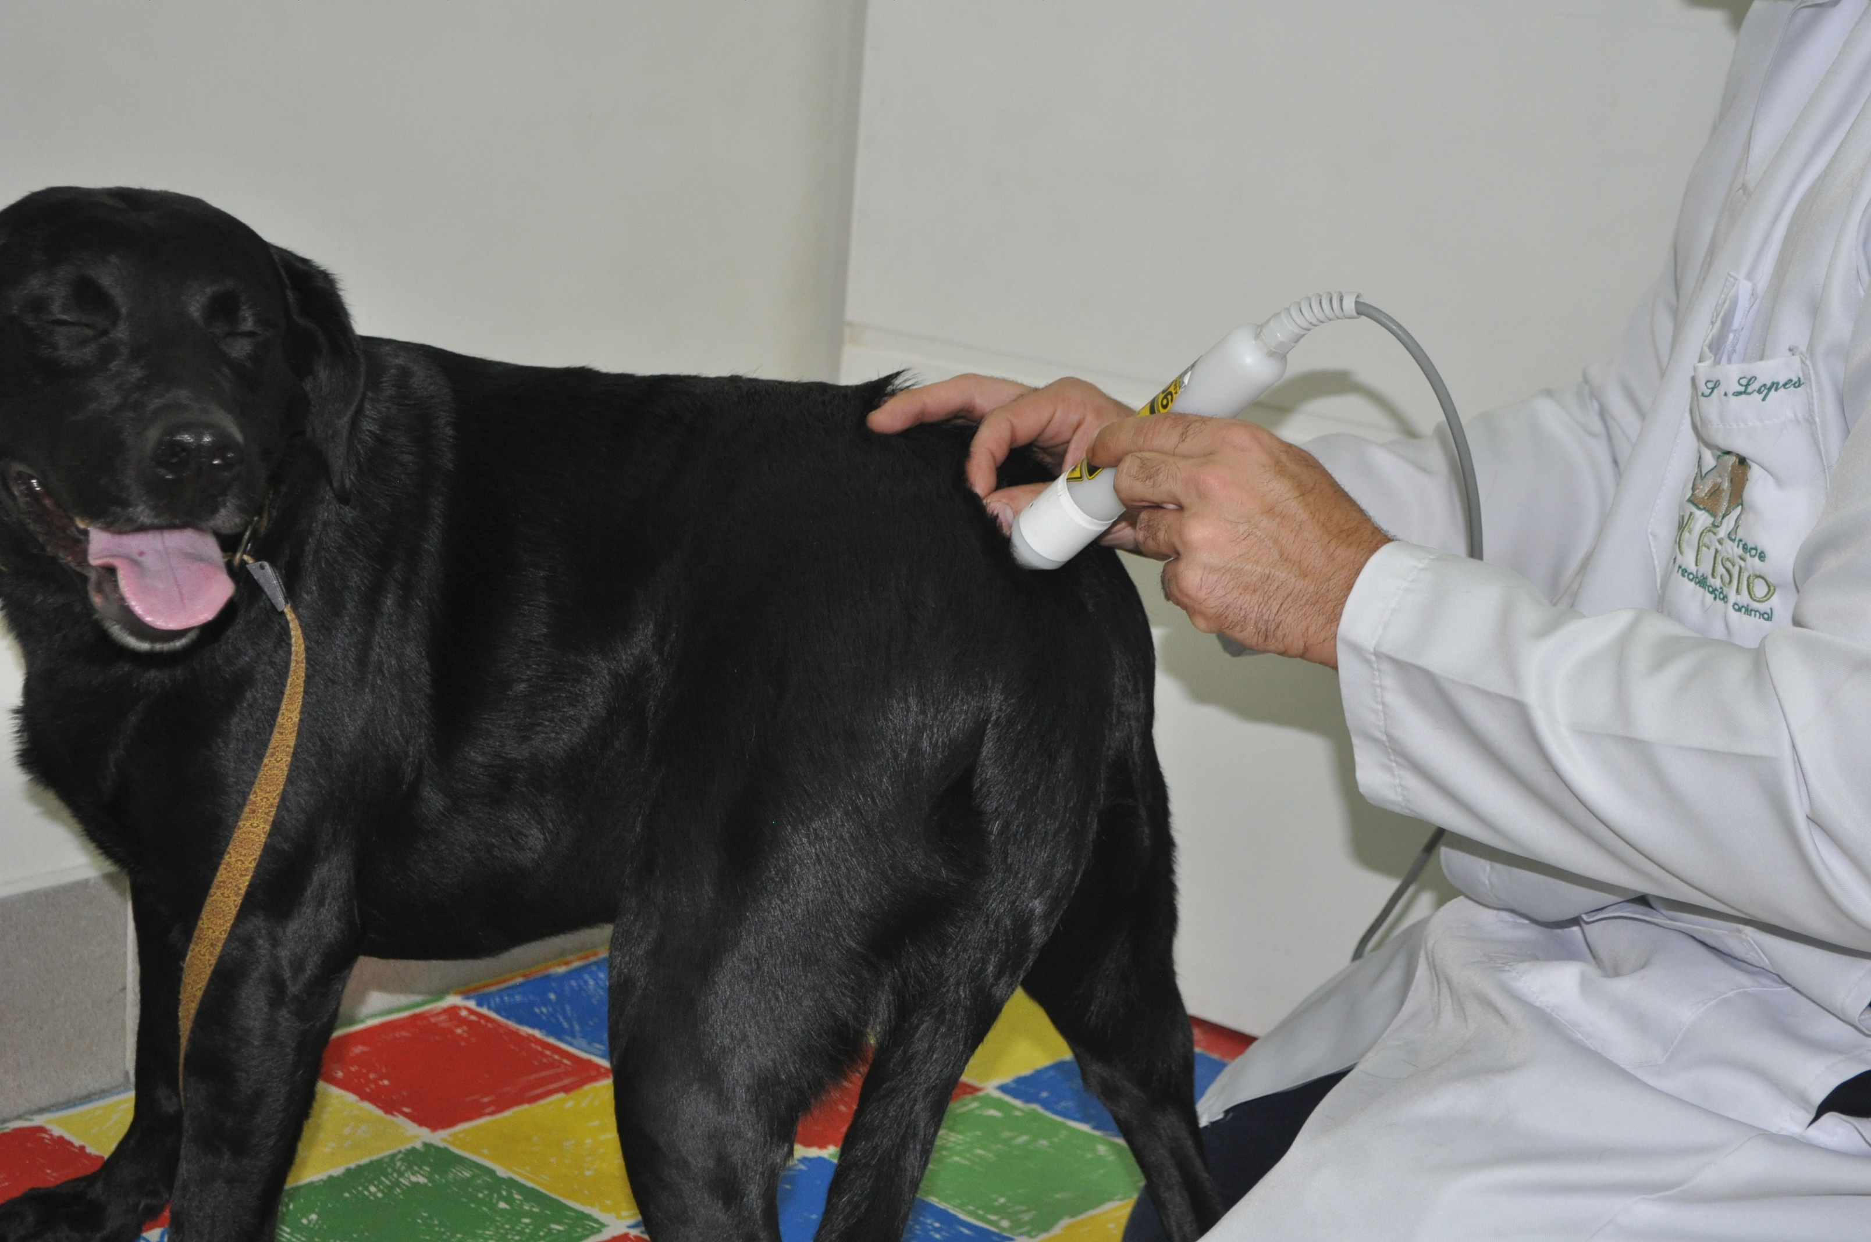
Pré-inscrições a partir de Setembro 1º lote somente para os pré-inscritos Abriremos as inscrições no dia 01 outubro

Slide 22
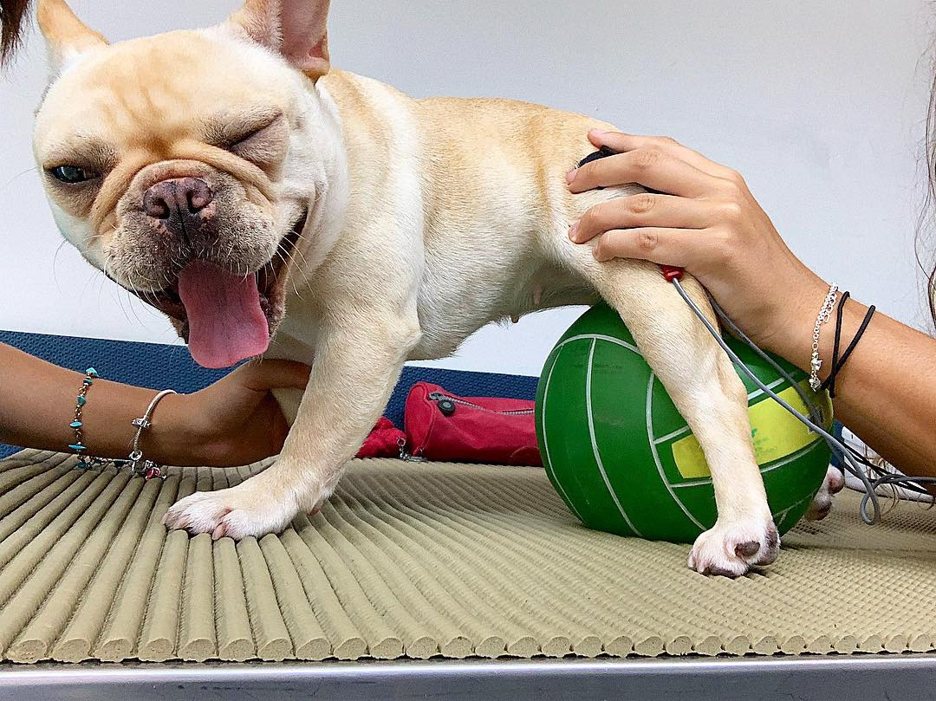
Reserve sua vaga agora mesmo: fisiocarepet.com.br/cursos/ Garanta sua participação no maior congresso de fisiatria em pequenos animais da história.

Slide 23
Investimento
 | Graduandos e pós-graduandos | Veterinários
1º Lote (exclusivo para pré-inscritos) | R$ 400,00 | R$ 500,00
2º Lote | R$ 500,00 | R$ 600,00
Desconto de 15% para alunos e ex-alunos Fisio Care Pet
Desconto de 10% para associados ativos ANFIVET, ABMVI, ABNV ABO3VET, AMFISIOVET, AFISVET-CHILE

Slide 24
Apoio

Slide 25
Patrocinadores Diamante

Slide 26
Patrocinadores Ouro
Apoio

Slide 27
Dúvidas? Estamos aqui para te ajudar.
Celular 11 9 9821.2752
Whats App 11 9 9821.2752
E-mail ricardolopes.fisio@yahoo.com.br
Intagram @fisioterapia_vet_cursos

